Slide 1
Chemijos metodinė medžiaga švietimo portale emokykla.lt
Naujienos
NŠA Ugdymo departamento
Ugdymo turinio skyriaus specialistė
Miglė Parachnevičienė

Slide 2
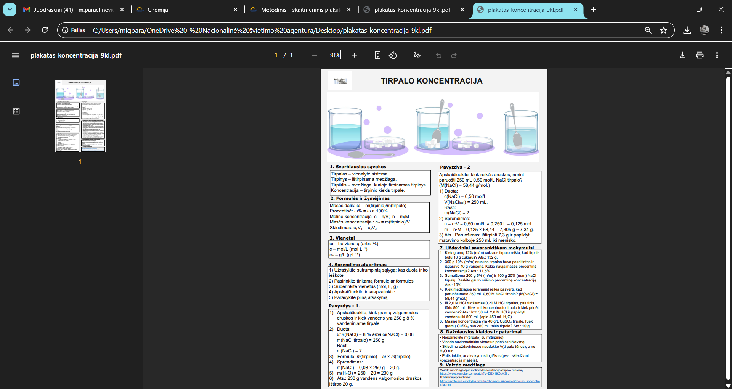
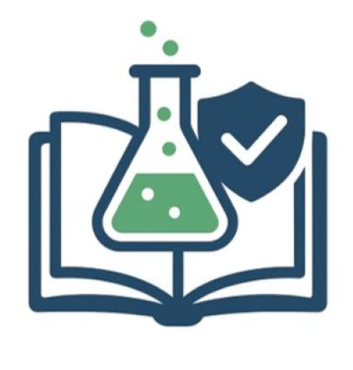
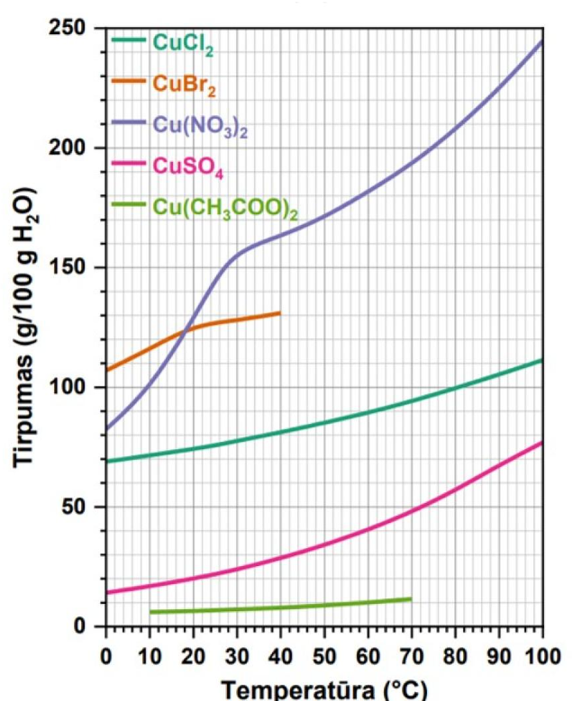

Chemijos metodinė medžiaga + emokykla.lt
Naujos priemonės
Šios priemonės parengtos atsižvelgiant į:
atnaujintą Chemijos bendrąją programą (2022),
Pasiekimų patikrinimų ir VBE praktiką,
pagal realius mokytojų poreikius klasėje – tiek mokant sudėtingas temas,
tiek vertinant mokinių pasiekimus.
Notes:
Sveiki, kolegos.
Šiandien trumpai pristatysiu naujausias chemijos srities metodines priemones, kurios jau patalpintos švietimo portale emokykla ir yra prieinamos kiekvienam chemijos mokytojui.
Šios priemonės parengtos atsižvelgiant į atnaujintą Chemijos bendrąją programą, VBE pagal realų mokytojų poreikius klasėje – tiek mokant sudėtingas temas, tiek vertinant mokinių pasiekimus.

Slide 3
Kodėl šios metodinės priemonės atsirado?
Chemijos mokytojų išsakyti poreikiai:
– aiškesnio vertinimo nuoseklumo,
– išsamesnės metodinės medžiagos įvairaus sudėtingumo temoms,
– aktualių saugos dokumentų, skirtų mokyklų chemijos kabinetams ir chemijos mokytojams, išaiškinimo,
– trumpų, aiškių vizualų, tinkamų įvairioms klasėms.
Atliepiant mokytojų lūkesčius, parengtos keturios naujos metodinės priemonės, kurios papildo tiek mokymo, tiek vertinimo procesą.
Notes:
Pastarųjų metų chemijos mokytojai išsakė labai aiškius poreikius:
– aiškesnio vertinimo nuoseklumo,
– išsamesnių medžiagų sudėtingumo temoms,
– aktualių saugos dokumentų, pritaikytų mokykloms,
– trumpų, aiškių vizualų, tinkamų klasių.
Todėl šiemet parengtos trys naujos priemonės, kurios papildo tiek mokymo, tiek vertinimo procesą.

Slide 4
1 priemonė – skaitmeninis plakatas „Tirpalo koncentracija“
Tai vizualiai aiškus plakatas, apimantis pagrindines koncentracijos temas:
– masės dalį ir procentinę koncentraciją,
– molinę koncentraciją,
– masės koncentraciją,
– skiedimo formulę.
Plakate pateiktos dažniausiai pasitaikančios mokinių klaidos ir paprastas algoritmas uždaviniams spręsti.
Plakatas parengtas taip, kad būtų tinkamas:
– naudoti konsultacijose, kaip demonstracinę priemonę,
– naudoti VBE pasirengimui, kaip padalomąją medžiagą,
– atsispausdinti pagal poreikį (A1, A2, A3, A4) formatais,
– darbui su įvairių pasiekimų mokiniais su nuorodomis į skaitmeninius išteklius.
Mokytojai gali jį naudoti kaip:
– pamokos vaizdinę atramą/pastolius,
– užduočių paaiškinimo priemonę,
– mokinio savarankiško/savivaldaus mokymosi priemonę.
https://emokykla.lt/metodine-medziaga/medziaga/perziura/502?r=1
Notes:
Pirmoji priemonė – skaitmeninis plakatas „Koncentracija“ (9 kl.) .
Tai vizualiai aiškus plakatas, apimantis pagrindines koncentracijos temas:
– masės dalį,
– procentinę koncentraciją,
– molinę koncentraciją,
– masinę koncentraciją,
– skiedimo formulę.
Jame pateiktos dažniausiai pasitaikančios mokinių klaidos ir paprastas algoritmas uždaviniams spręsti.
Mokytojai gali jį naudoti kaip:
– pamokos vaizdinę atramą,
– užduočių paaiškinimo priemonę,
– mokinio savarankiško mokymosi priemones.
Plakatas parengtas taip, kad tinkamas ir konsultacijas, ir VBE pasirengimui.

Slide 5
2-oji priemonė – Chemijos vertinimo gairės
Ko siekiama?
Aiškiai išdėstyti:
– vertinimo tikslus,
– pateikti praktinį modelį, kaip taikyti keturis pasiekimų lygius vertinimo procese,
– pateikti klausimų tipų pavyzdžių pagal kognityvines gebėjimų sritis,
– paprastai atskleisti VBE II dalies užduočių logiką,
– pateikti vertinimo paaiškinimus su klausimais.
Šių gairių tikslas – padėti mokytojams suprasti,
kaip teisingai taikyti atnaujintos programos pasiekimų lygius,
ką tiksliai reiškia pagrindinis ar aukštesnysis pasiekimų lygis,
kaip vertinti samprotavimą ir/ar eksperimentinius gebėjimus.
Praktinė nauda mokytojui:
– nuoseklus vertinimas visose klasėse – „auginant“ vertinimo kriterijus,
– geresnis VBE struktūros suvokimas,
– didesnis aiškumas mokiniams,
– bendri susitarimai tarp mokytojų, užduočių rengėjų ir vertintojų.
https://emokykla.lt/metodine-medziaga/medziaga/perziura/500?r=1
Notes:
Antroji priemonė – Chemijos vertinimo gairių projektas .
Tai dokumentas, aiškiai išdėstyti:
– vertinimo tikslai,
– keturi pasiekimų lygiai,
– užduočių tipai pagal gebėjimų sritį,
– VBE II dalies užduočių logika,
– pavyzdinės užduotys su paaiškinimais.
Šių gairių tikslas – padėti mokytojams suprasti, kaip teisingai taikyti atnaujintos programos pasiekimų lygius, ką tiksliai reiškia pagrindinis aukštesnysis pasiekimų lygis, kaip vertinti samprotavimą ir eksperimentines kompetencijas.
Praktinė nauda mokytojui:
– nuoseklus vertinimas visose klasėse,
– geresnis VBE struktūros suvokimas,
– didesnis aiškumas mokiniams.
Tai dokumentas, aiškiai išdėstyti:
– vertinimo tikslai,
– keturi pasiekimų lygiai,
– užduočių tipai pagal gebėjimų sritį,
– VBE II dalies užduočių logika,
– pavyzdinės užduotys su paaiškinimais.
Šių gairių tikslas – padėti mokytojams suprasti, kaip teisingai taikyti atnaujintos programos pasiekimų lygius, ką tiksliai reiškia pagrindinis aukštesnysis pasiekimų lygis, kaip vertinti samprotavimą ir eksperimentines kompetencijas.
Praktinė nauda mokytojui:
– nuoseklus vertinimas visose klasėse,
– geresnis VBE struktūros suvokimas,
– didesnis aiškumas mokiniams.

Slide 6
3-oji priemonė – „Cheminių medžiagų naudojimas mokykloje“
Ši metodinė priemonė aktuali ne tik mokytojams, bet ir mokyklų administracijai.
Dokumente rasite:
– cheminių medžiagų saugaus naudojimo principus;
– cheminio kabinetui ir laboratorijai keliamus reikalavimus;
– mokykloms tinkamų medžiagų sąrašą pagal Aprūpinimo standartą;
– aktualius cheminių medžiagų saugos duomenų lapus;
– cheminių medžiagų žymėjimo ir laikymo rekomendacijas;
– galimų chemijos kabinetų ir laboratorijų planų pavyzdžius;
– prieduose naudingos informacijos mokytojams.
Tai praktiška ir atnaujinta medžiaga, padedanti užtikrinti ne tik chemijos ugdymo kokybę, bet ir saugą chemijos klasėje ir kabinete (laboratorijoje).
https://emokykla.lt/metodine-medziaga/medziaga/perziura/499?r=1
Notes:
Trečioji priemonė – metodinė medžiaga „Cheminių medžiagų naudojimas mokykloje“ .
Ši aktuali ne tik mokytojams, bet medžiaga ir mokyklų administracijai.
Dokumente rasite:
– cheminių medžiagų saugaus naudojimo principus;
– cheminio kabineto ir sandėlio reikalavimus;
– mokykloms tinkamų medžiagų sąrašas;
– pavyzdinius saugos duomenų lapus;
– žymėjimo ir laikymo rekomendacijos;
– su mokyklomis suderintus kabinetų planus.
Tai praktiška ir atnaujinta medžiaga, padedanti užtikrinti ne tik pamokų kokybę, bet ir saugą.

Slide 7
4 priemonė – chemijos mokymo ir mokymosi priemonė „Tirpumo kreivės“
Ši mokymo priemonė skirta nuosekliam medžiagų tirpumo ir tirpumo kreivių mokymui 8–IV gimnazijos klasėse. Priemonėje pateikiamos įvairių aminorūgščių tirpumo lentelė, druskų ir dujų tirpumo kreivės, leidžiančios mokiniams įvertinti tirpumo priklausomybę nuo temperatūros ir tirpiklio masės.
8 klasėje akcentuojamos pagrindinės sąvokos (tirpinys, tirpiklis, sotieji ir nesotieji tirpalai).
9 (I gimnazijos) klasėje mokiniai mokosi analizuoti tirpumo kreives, nustatyti, kada tirpalas tampa sotus, nesotus ar persotintas.
IV gimnazijos klasėje priemonė naudojama sprendžiant išsamius kiekybinius uždavinius ir interpretuojant grafikus pagal VBE reikalavimus.
Priemonė skirta padėti ugdyti grafikų analizės, sprendimo strategijų ir cheminio mąstymo gebėjimus.
https://emokykla.lt/metodine-medziaga/medziaga/perziura/501?r=1

Slide 8
Kaip naudoti metodines priemones pamokoje?
Rekomenduojami naudojimo būdai
Kiekviena priemonė sukurta taip, kad mokytojas galėtų ją:
– naudoti pamokoje kaip vaizdinę atramą/pastolius;
– pridėti prie užduočių rinkinio;
– pateikti mokiniams konsultacijų metu;
– įtraukti į savarankiško/savivaldaus mokymosi planą;
– naudoti VBE pasirengimo kontekste.

Slide 9
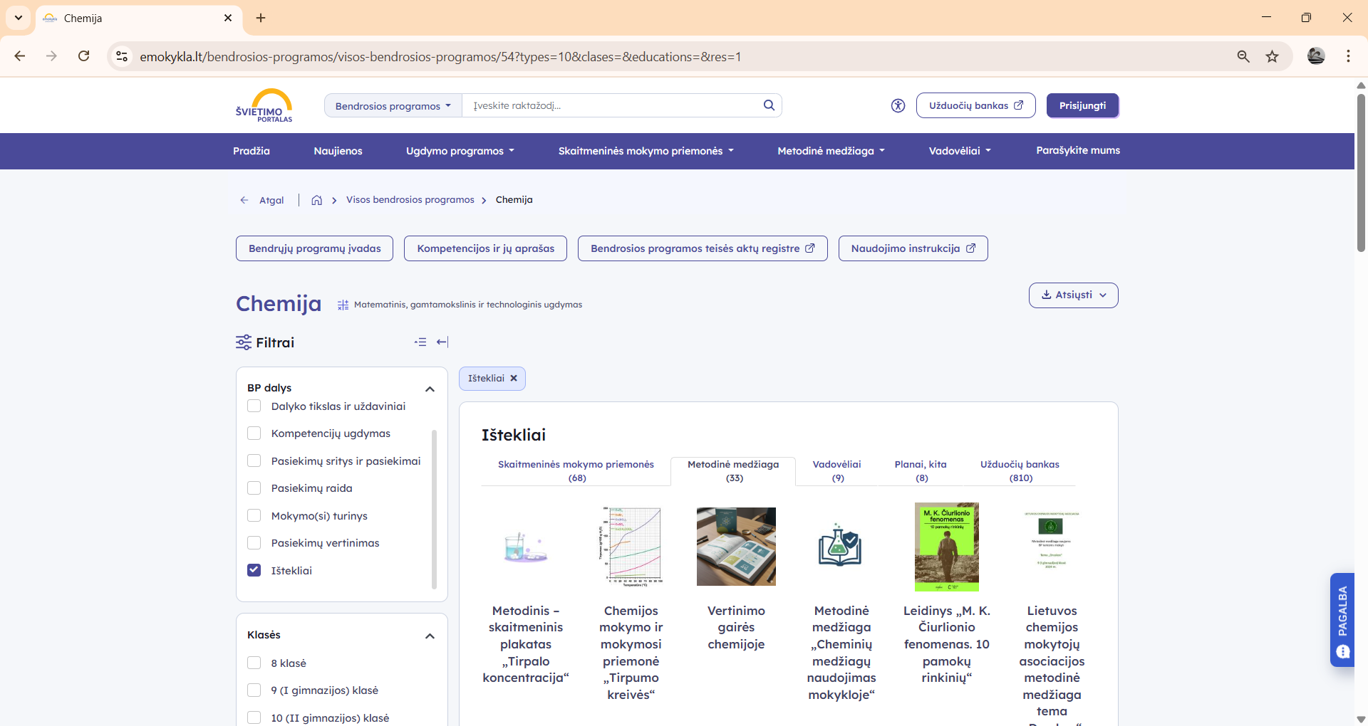
Kur rasti ir atsisiųsti?
Visos priemonės yra portale emokykla.lt → „Chemija“ → „Ištekliai“ → „Metodinė medžiaga“.
Medžiaga laisvai prieinama, nuolat atnaujinama ir papildoma.
https://emokykla.lt/bendrosios-programos/visos-bendrosios-programos/54?types=10&clases=&educations=&res=1

Slide 10
Kviečiame dalintis įžvalgomis, idėjomis, patirtimi, veikti kartu ir bendradarbiauti.
Nuoširdi padėka metodinių priemonių autoriams.
Ačiū už dėmesį
migle.parachneviciene@nsa.smsm.lt

